Slide 1
Програмна платформа для продажу та перегляду 3D-моделей з використанням WebGL та інтерактивного 3D-перегляду
Виконав:
студент групи ПЗПІ-21-8
Карпов Д. О.
Керівник:
доцент. Кафедри ПІ
Лещинська І. О.

Slide 2
Мета
Створити масштабовану та зручну у використанні маркетплейс-систему, що дозволяє користувачам завантажувати, каталогізувати й переглядати 3D-моделі, а також адмініструвати власні колекції й отримувати доступ до інтерактивного перегляду.

Slide 3
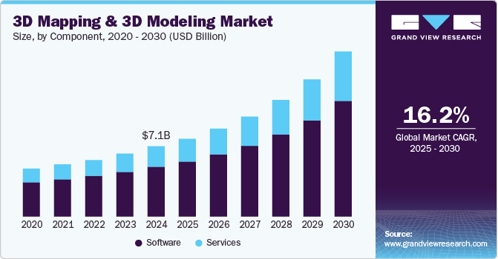
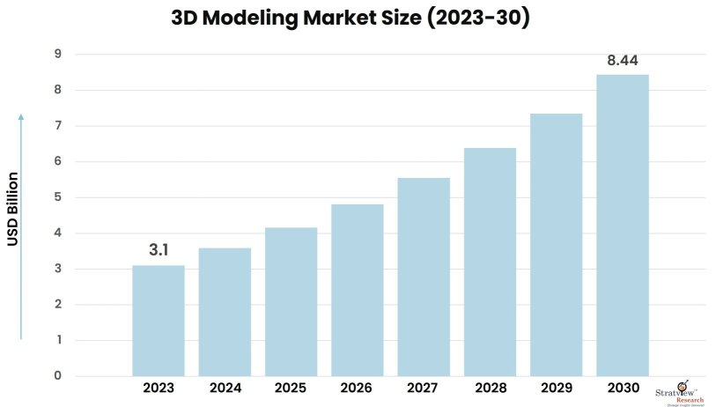
Актуальність
Попит на 3D-моделі з метою візуалізації в архітектурі, ігровій індустрії, доповненій і віртуальній реальностях та промисловому дизайні щороку зростає на 15–20%.

Slide 4




Аналоги

Slide 5
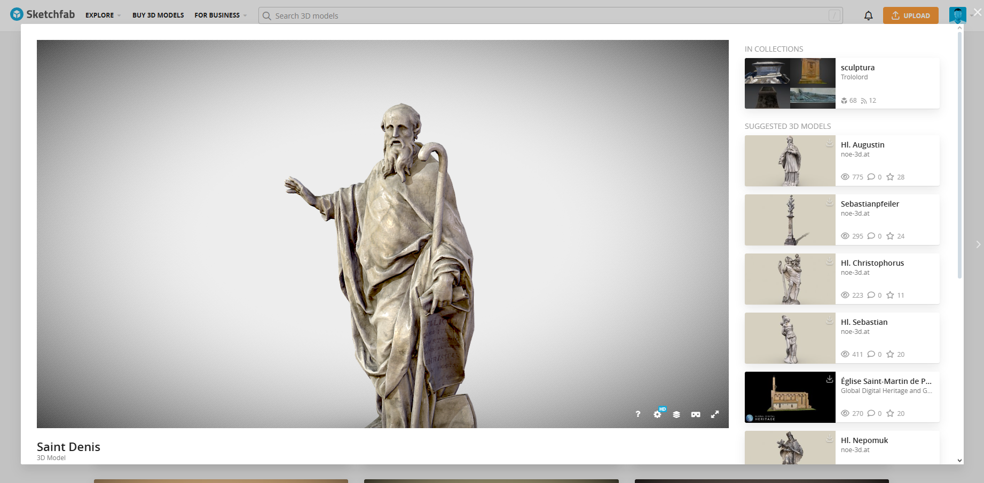
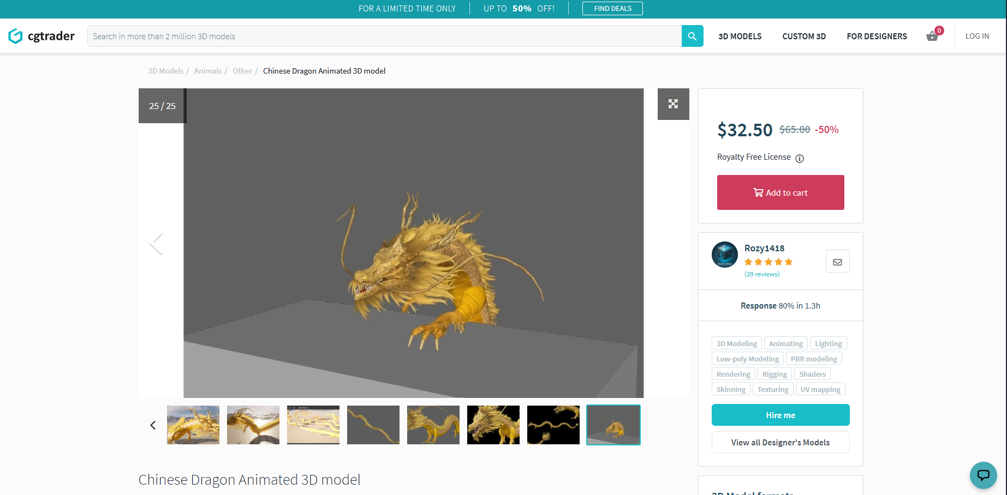
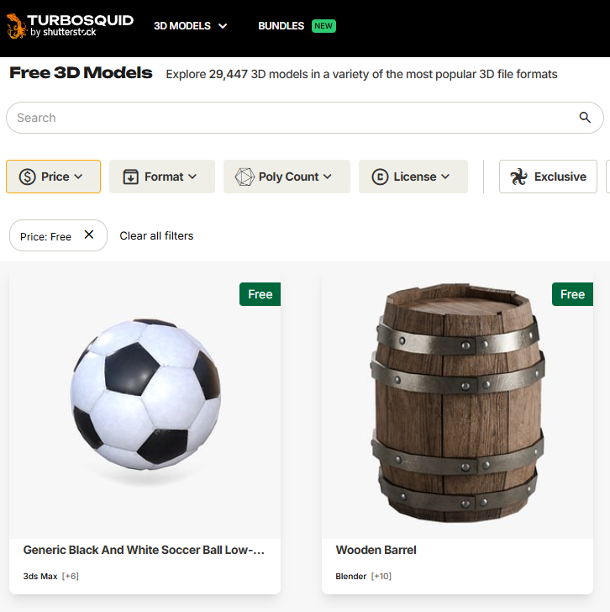
Аналіз конкурентів
Плюси:
Інтерактивний 3D-перегляд.
Мінуси:
Обмежене API, висока комісія.
Плюси:
Простий і зрозумілий інтерфейс
Мінуси:
Немає інтерактивного перегляду, великі комісії продавцям.
Плюси:
Великий каталог.
Мінуси:
Немає інтерактивності, тільки статичні фото.

Slide 6
Постановка задачі
Основна задача:
Створити масштабовану платформу для інтерактивного перегляду та продажу 3D-моделей.
Ключові завдання:
Забезпечити інтерактивний перегляд 3D-моделей у браузері;
Реалізувати простий і зрозумілий процес завантаження моделей;
Забезпечити безпечну і зручну систему покупок.

Slide 7

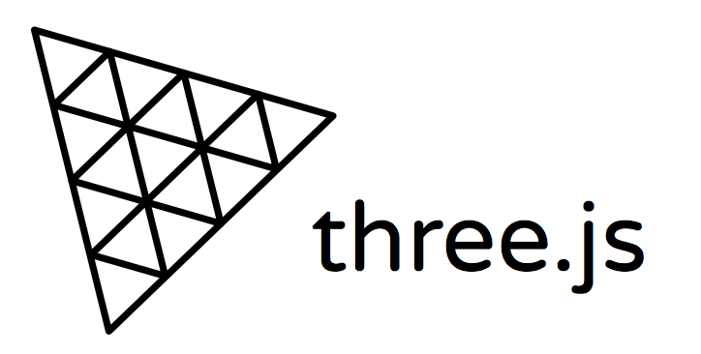






Технології розробки

Slide 8
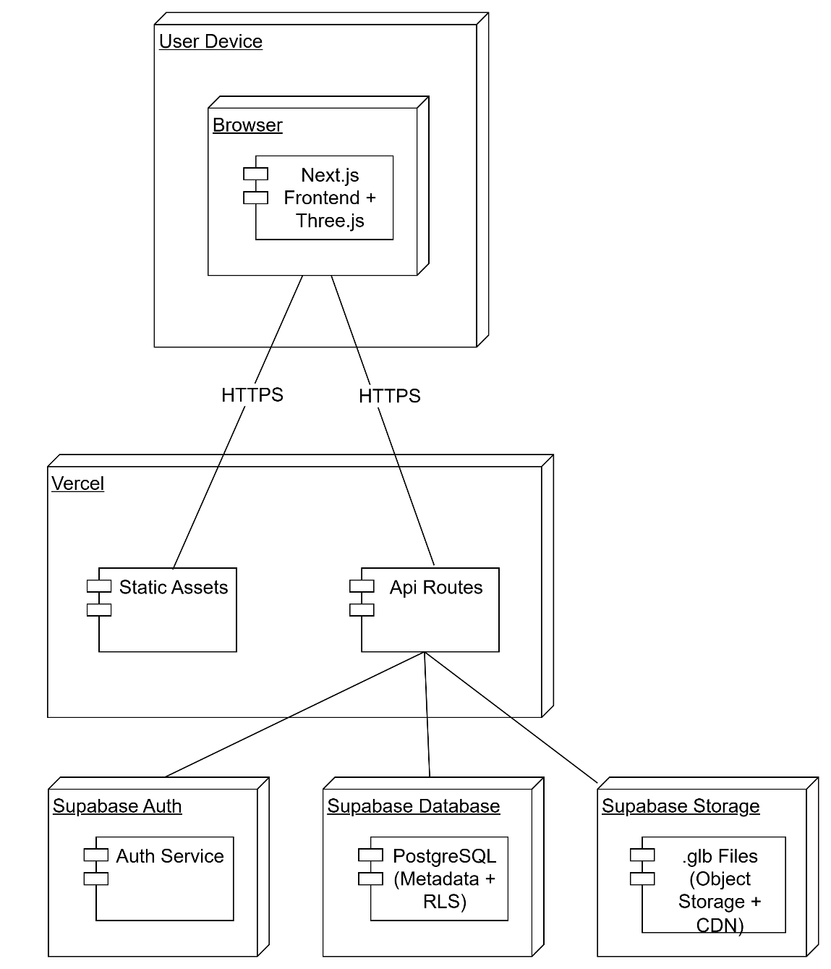
Архітектура
Serverless-архітектура на базі Next.js та Supabase;
REST API для взаємодії;
Stripe для оплати.

Slide 9
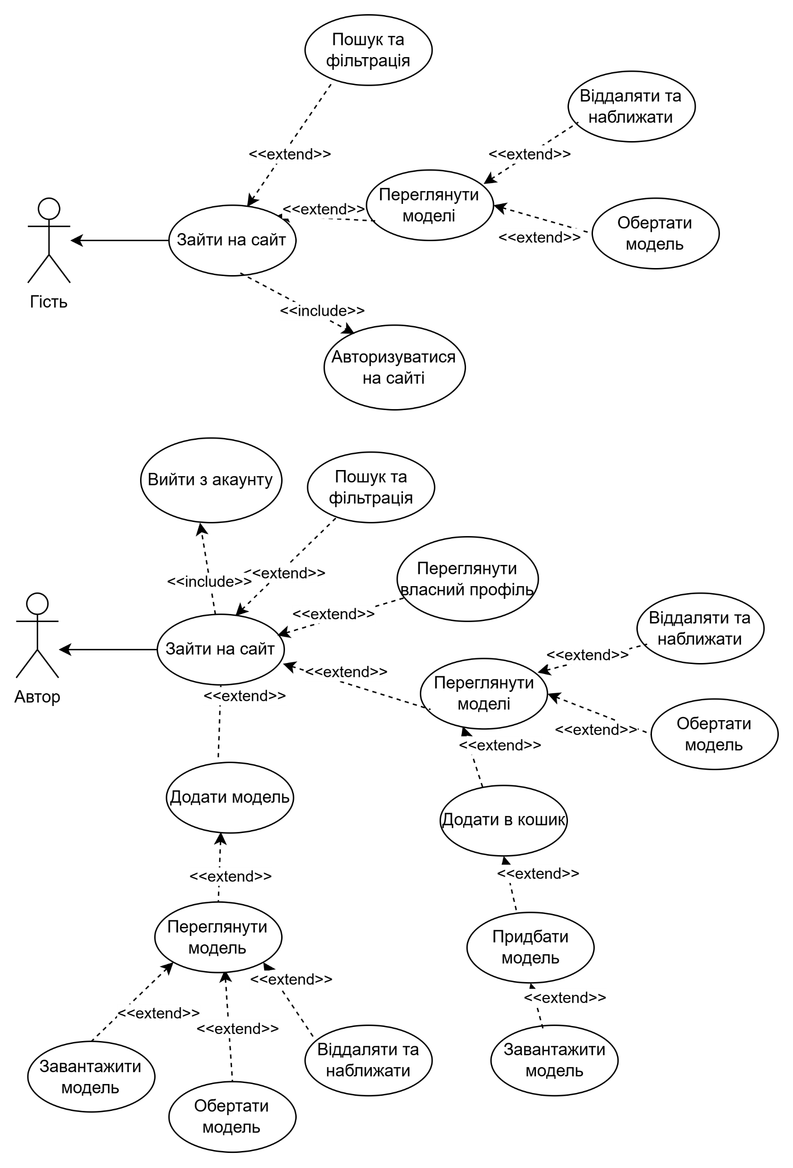
Діаграма прецедентів
Неавторизовані відвідувачі можуть переглядати каталог моделей, використовувати пошук, фільтрацію та інтерактивний 3D-перегляд.
Авторизовані користувачі додатково можуть завантажувати власні моделі, керувати особистим профілем, здійснювати покупки та завантажувати придбані моделі.

Slide 10
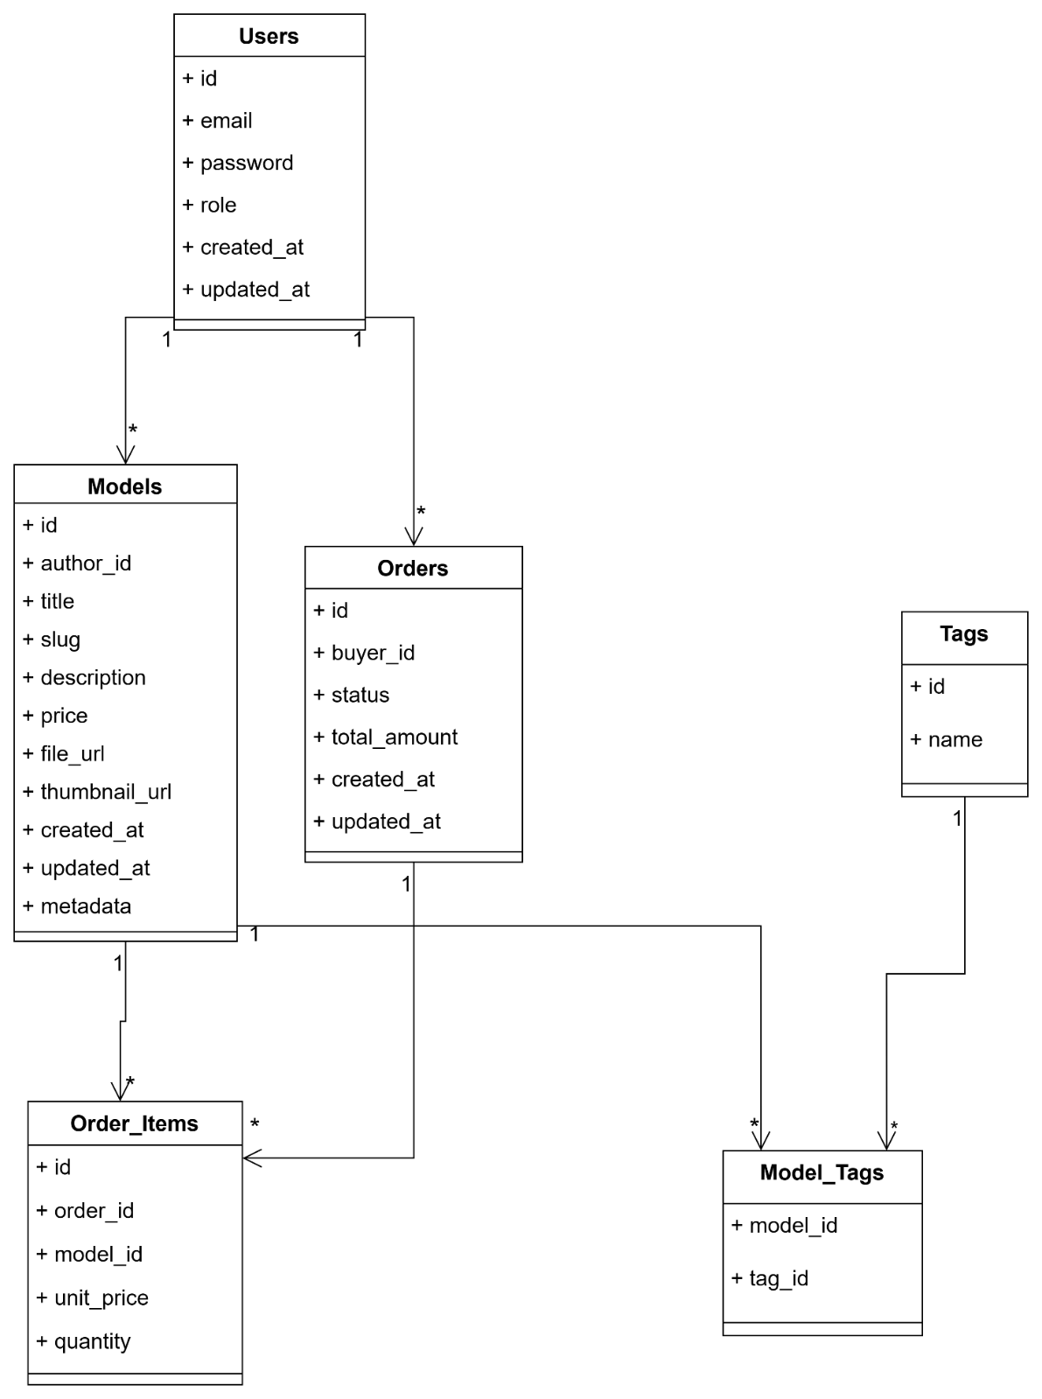
База даних
Таблиці: Users, Models, Tags, Orders, Order_Items
Users — користувачі, Models — моделі з дружніми URL (slug), Tags — для зручного пошуку, Orders та Order_Items — покупки.

Slide 11
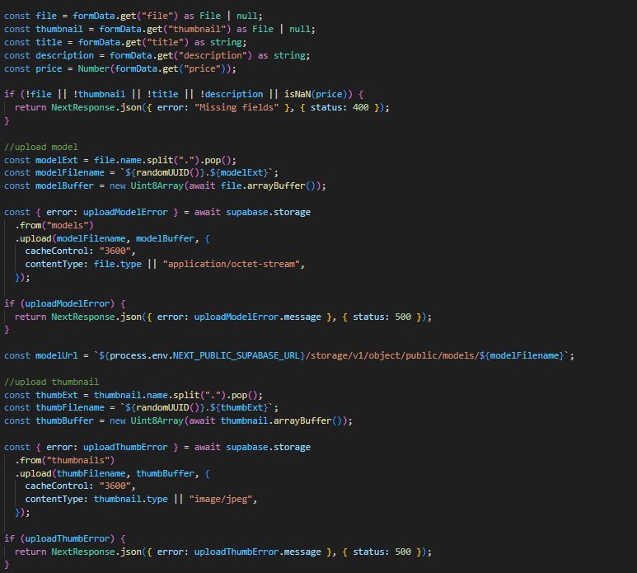
Завантаження 3D-моделі в базу даних
Сервер отримує 3D-модель і прев’ю з форми.
Кожен файл конвертується у байти й завантажується у хмарне сховище ( buckets).
Генерується унікальна назва для кожного файлу.
Якщо все добре — формується публічне посилання для подальшого запису в базу.

Slide 12
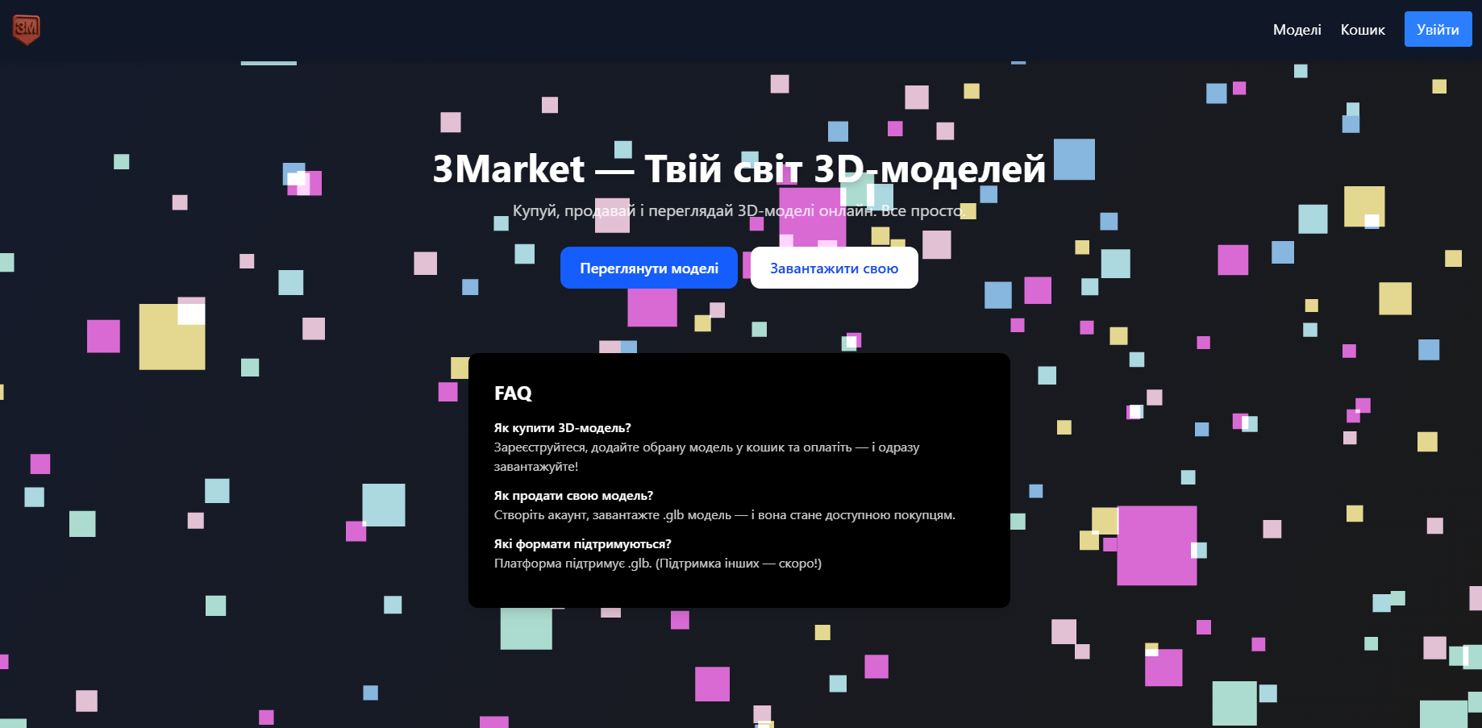
Головна сторінка

Slide 13
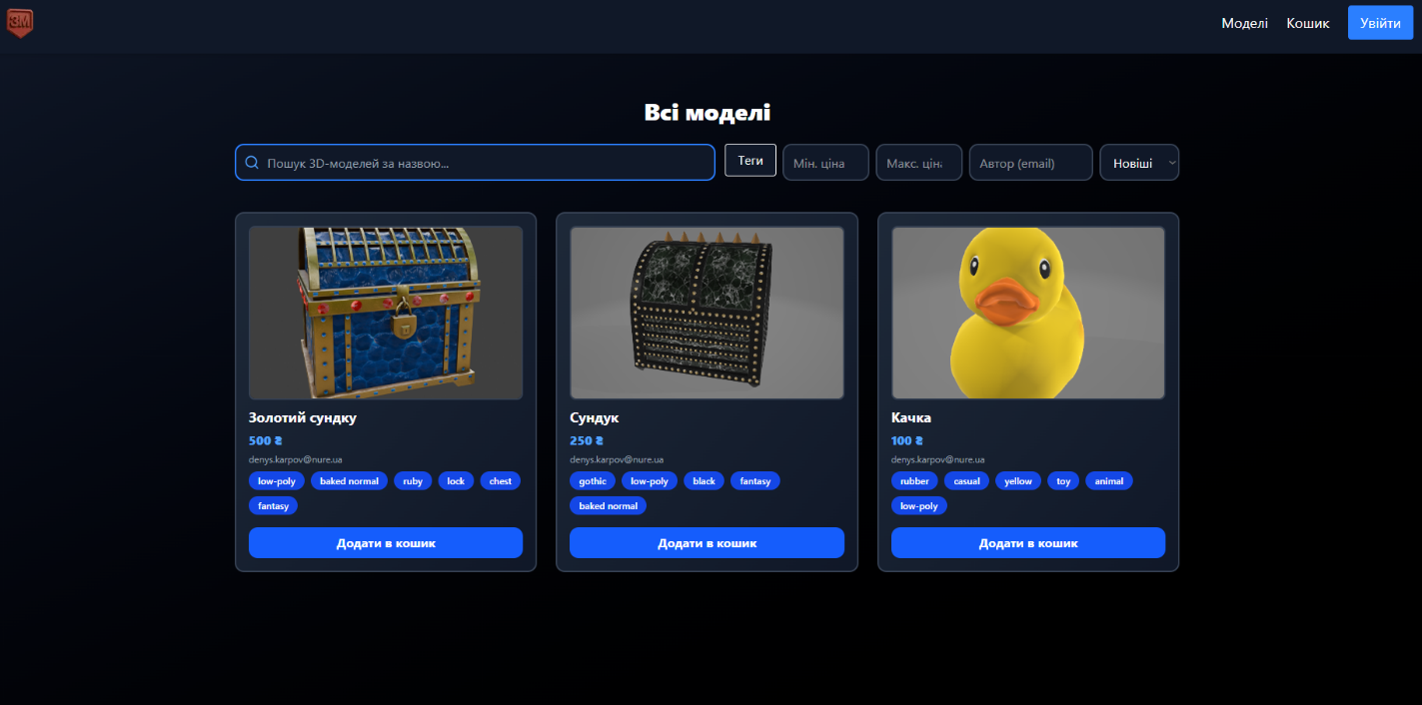
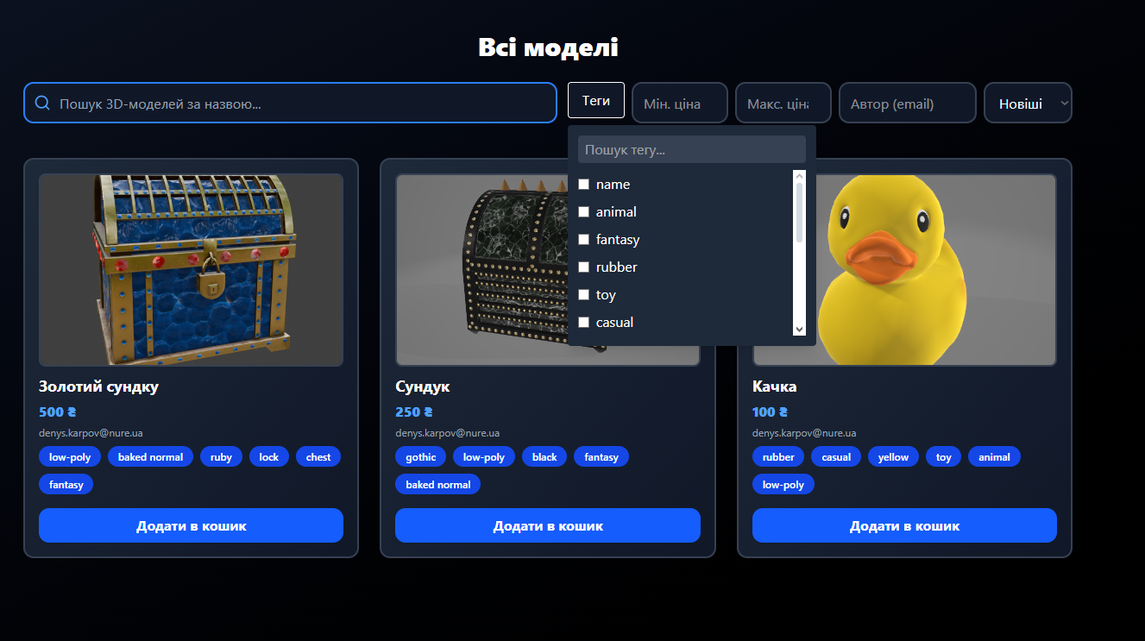
Перегляд та пошук моделей

Slide 14
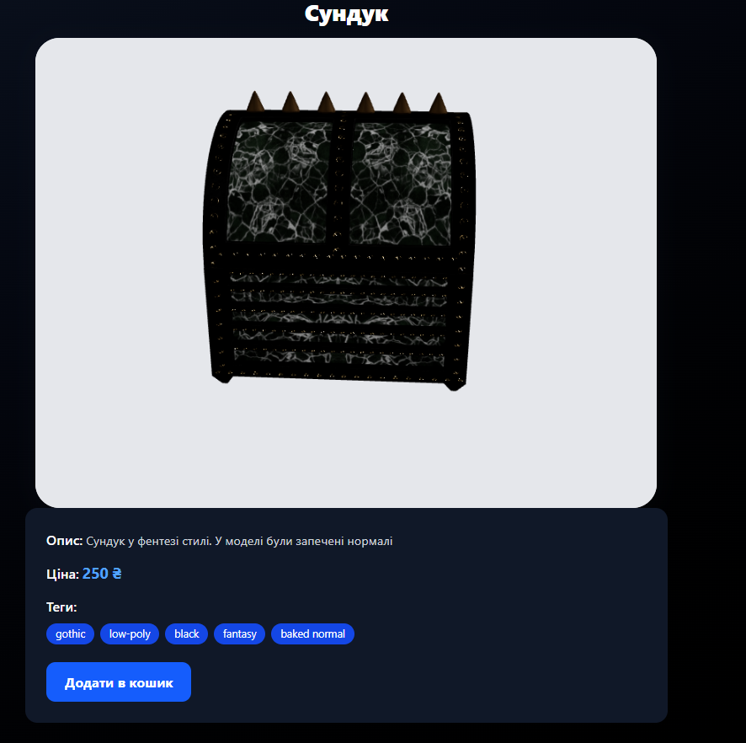
Інтерактивний перегляд 3D-моделі

Slide 15
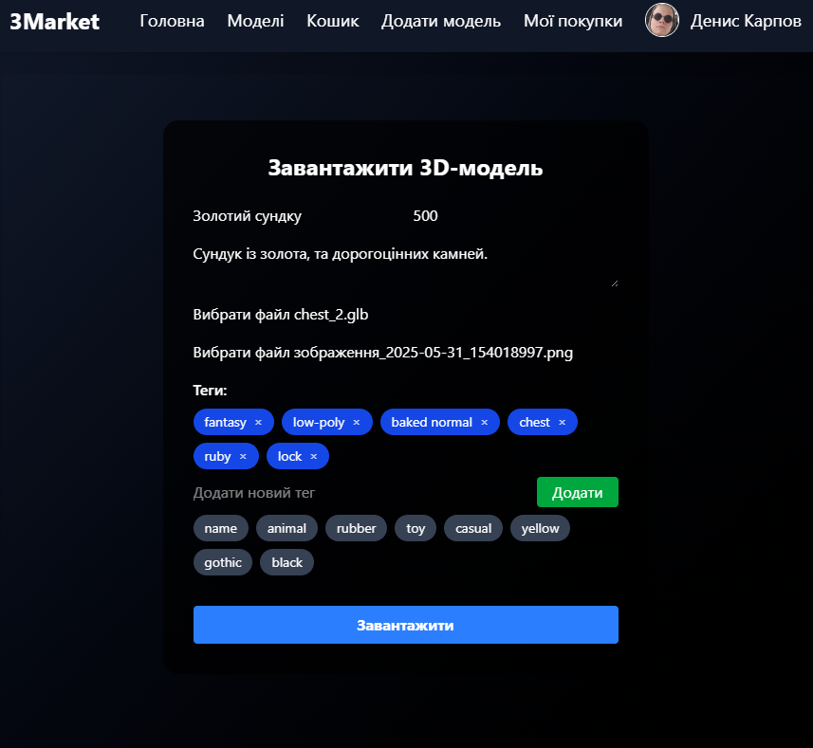
Завантаження 3D-моделей

Slide 16
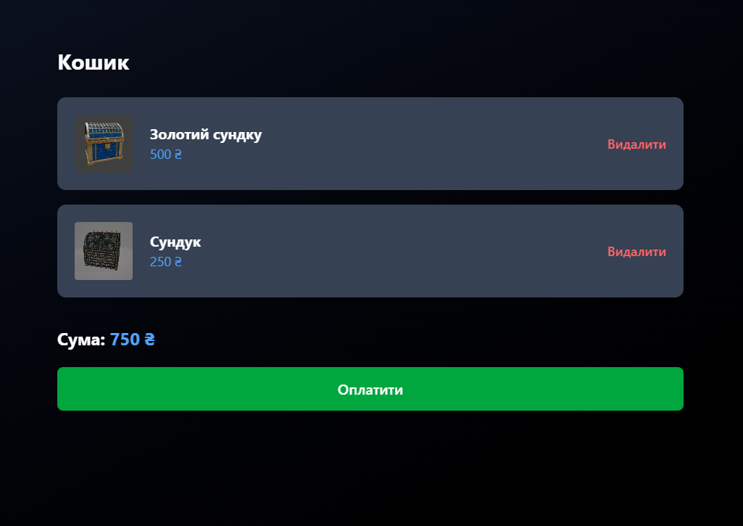
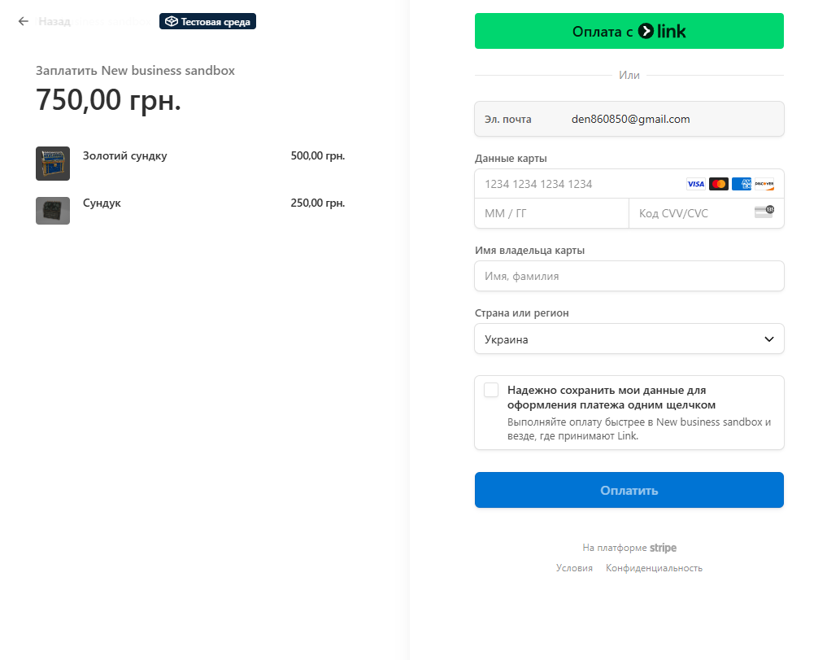
Покупка 3D-моделей

Slide 17
Тестування
Вхід і реєстрація користувачів | ✅
Завантаження 3D-моделі (.glb-файл та прев'ю) в базу даних | ✅
Інтерактивний перегляд та керування 3D-моделями у браузері | ✅
Пошук та фільтрація 3D-моделей за тегами, назвою та ціною | ✅
Додавання моделей до кошика, процес оплати та завантаження | ✅
Було проведено:
Функціональне тестування усіх ключових сценаріїв використання платформи.
Перевірка адаптивності UI/UX на мобільних пристроях і десктопах.
Тестування завантаження та швидкодії 3D-моделей.
Перевірка взаємодії з REST API та коректність обробки запитів.
Оцінка роботи платіжної системи (Stripe) та авторизації (Supabase Auth).

Slide 18
Підсумки
У результаті виконання кваліфікаційної роботи було розроблено сучасну програмну платформу для продажу та перегляду 3D-моделей з використанням WebGL та інтерактивного 3D-перегляду у веб-браузері. Було розроблені такі функції:
Авторизації та профіля користувача;
Перегляду, пошуку та фільтрації моделей;
Додавання моделей користувачами;
Оплата та завантаження моделей користувачами.

Slide 19
Дякую за вашу увагу!

